Slide 1
Обратите внимание
Пометки
В шаблоне уже все сделано для вашего удобства.
! Не нужно
менять размер текстовых блоков
менять размер картинок
перемещать текстовые и другие блоки по слайду
менять шрифт, размер текста, выделять жирным/курсивом то, что им не выделено.
Текст следует писать в уже существующих блоках,
а картинки перетаскивать прямиком в серые блоки - картинки встанут в них.
Шаблон сверстан по нашему фирстилю, поэтому
просьба отнестись к этому с пониманием.
На титульном слайде необходимо заменить Название проекта на название проекта. Количество пробелов и их расположение не важно, главное - выравнивание по текста
по правому краю до T.
Скопируйте отсюда пометки для слайдов
Dir reco
Creative reco
Main
Backup

Slide 2

Костюм
название проекта

Slide 3

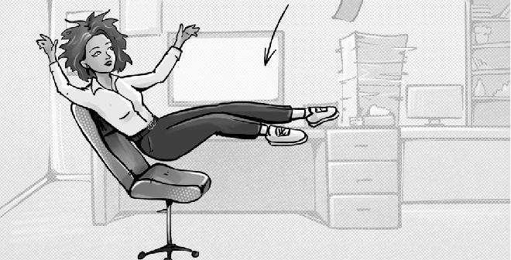
Сцена / Герой
1
1
2
текстовый блок при необходимости
PPM book

Slide 4
Сцена / Герой
PPM book
1
2
3

Slide 5
Сцена / Герой
PPM book
1
2
3
4
5
6
7
8
9
10

Slide 6
Сцена / Герой
PPM book
1
2
3

Slide 7


Мейк
и прическа

Slide 8
Сцена / Герой
1
1
2
2
Волосы: естественные кудряшки
Мейк: ровный, естественный тон лица, матовая
кожа, ухоженные брови. Ровняем бороду и усы.
3
3
4
4
PPM book

Slide 9
Сцена / Герой
1
1
Волосы: естественные кудряшки
Мейк: ровный, естественный тон лица, матовая
кожа, ухоженные брови. Ровняем бороду и усы.
3
2
PPM book

